Slide 1
NumPyと数学復習

Slide 2
前回の続き

Slide 3
復習

Slide 4
問題
(1)ベクトル（2,3)と(4,5)の内積を求めてください
(2) 1 2 5 6
3 4 7 8
1 2 3 1
4 5 6 2
7 8 9 3
x＋y＋z＝９ ２x＋３y−２z＝５ ３x−y＋z＝７ を逆行列を使って求めてください

Slide 5
(6)X=(1 0.5) W= 0.1 0.3 0.5 B=(0.1 0.2 0.3)
0.2 0.4 0.6
の行列のA=XW＋Bの計算結果を求めてください
（ニューロで出てきます）

Slide 6
ベイスの定理・順列・組み合わせ・重複順列

Slide 7
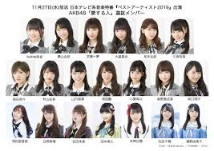
課題 AKB４８の並び方→順列(Permintation) センターは誰か？ ４８！
12413915592536072670862289047373375038521486354677760000000000（６３桁)
恒河沙 = 10の56乗, 1阿僧祇 = 10の64乗

Slide 8
兆 T（テラ） 10の12乗
(千兆) P（ペタ） 10の15乗
京（けい） 10の16乗
(百京) E（エクサ） 10の18乗
垓（がい） 10の20乗
(十垓) Z（ゼタ） 10の21乗
秭（し）、𥝱（じょ） Y（ヨタ） 10の24
穣（じょう） 10の28乗
溝（こう） 10の32乗
澗（かん） 10の36乗
正（せい） 10の40乗
載（さい） 10の44乗
極（ごく） 10の48乗
恒河沙（ごうがしゃ） 10の52
阿僧祇（あそうぎ） 10の56
那由他（なゆた） 10の60
不可思議（ふかしぎ） 10の64
無量大数（むりょうたいすう） 10の68

Slide 9
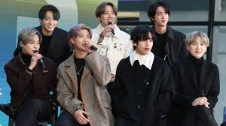
BTSの中から３人選ぶ通り数→組み合わせ(Combination) AKBで言えば選抜メンバー 答え ３５通り ７×６×５/３×２×１

Slide 10
サッカー（２－４－４）
FW
10人を配置するのは
何通り？
MF
DF

Slide 11
重複順列
10!
2!
4!
例として赤に入れた任意の選手は
並び方がすべて１通りと考えるのが
ポイント（並びは考慮しない)
×
×
4!
MF
DF

Slide 12
ベイズの定理 P（A|B)P(B)=P(B|A)P(A)
コロナにかかり(原因）検査が陽性（結果）になった
原因(B)から結果(A)
では逆は 検査の陽性がコロナである確率

Slide 13


条件付き確率
大きなサイコロと小さなサイコロがある。大きなサイコロで６が出る
確率を求めよ
ただし、大きなサイコロを選ぶ確率は2/3とする

Slide 14

2/3
1/6
1/6
1/3
大きなサイコロで６が出る確率は2/3×1/6=1/9

Slide 15
問題
病気（コロナ）にかかる率=0.01%としたとき
病気で陽性である確率(検査が正しい）を求めよ
偽陰性
 | 陽性 | 陰性
病人（コロナ） | 98% | 2%
健康 | 20% | 80%
偽陽性
病気にかかっている人に検査すると９８％で正しく診断される（２％は間違い）
健康な人に検査すると２０％で陽性と診断される

Slide 16
病気で陽性である確率(検査が正しい）
0.0001×0.98/(0.0001×0.98+0.9999×0.2)=0.0004・・
P(病気|陽）×P(陽）＝P（陽｜病）×P(病）
P(病気|陽）＝ P（陽｜病）×P(病）/ P(陽）
コロナ
コロナでない
98%陽性
20%陽性
0.0001%
0.9999%

Slide 17
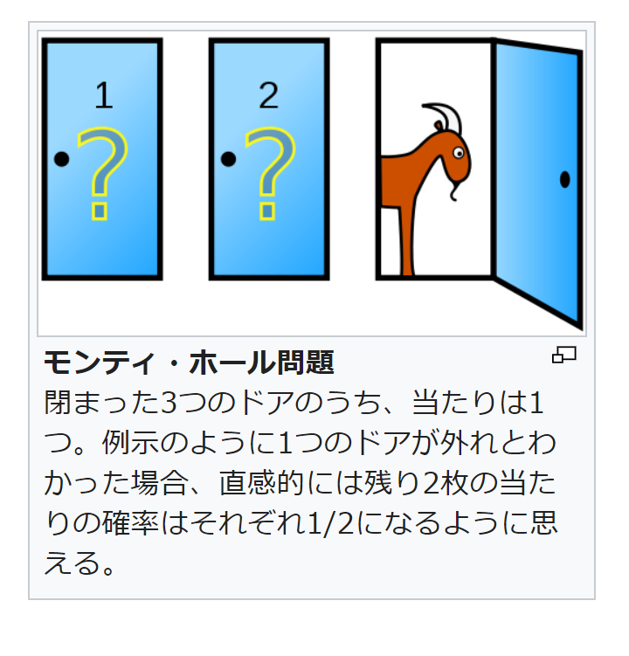
モンティーホール問題

